Slide 1
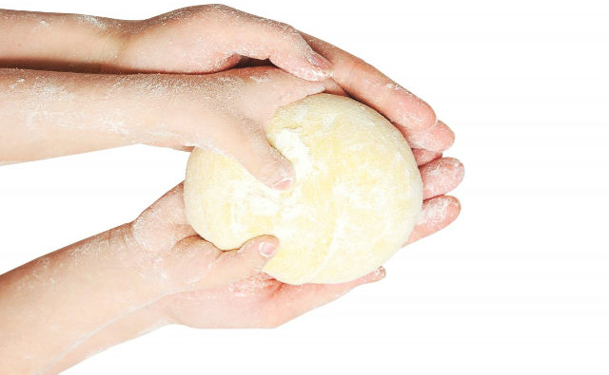
Мастер –класс «Нетрадиционные техники лепки»
Тестопластика.
Выполнили педагоги:
Корюкалова Ю.Н.
Краюхина М.С.
Шмакова И.В.

Slide 2
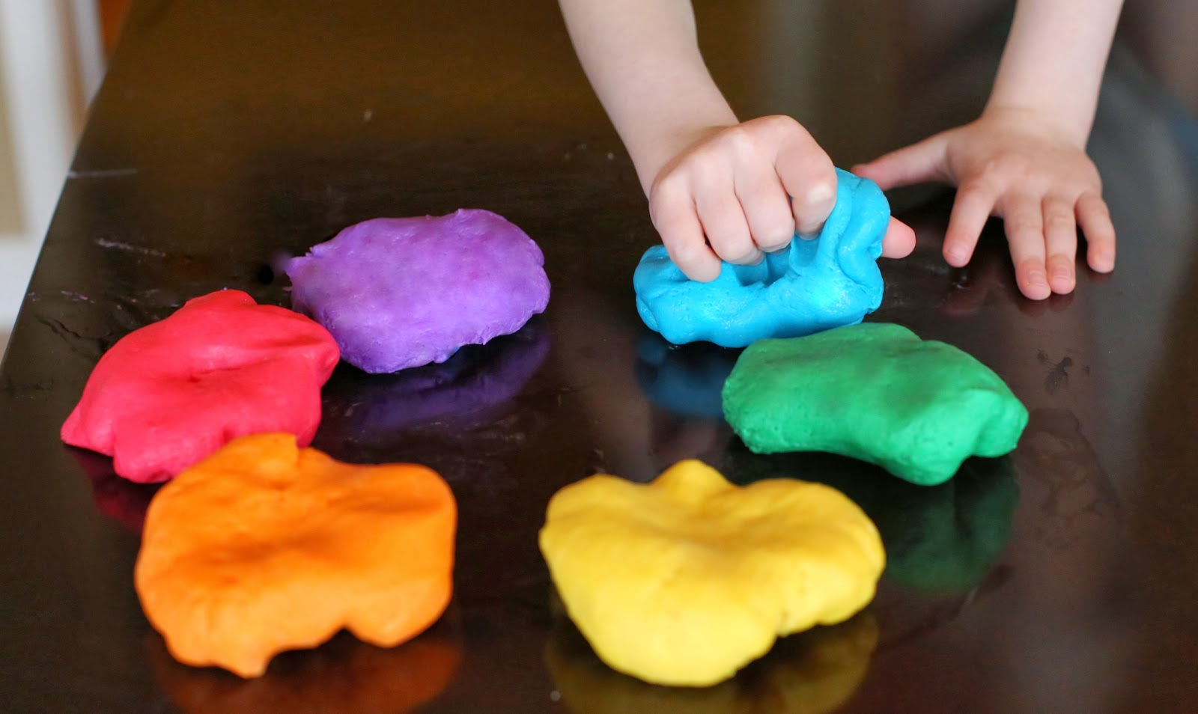
«Истоки способностей и дарования детей – на кончиках их пальцев…
Чем больше уверенности в движениях детской руки, чем тоньше взаимодействия руки с орудиями труда, тем ярче творческая стихия детского разума»
В.А.Сухомлинский

Slide 3
Лепка – одно из полезнейших занятий для ребенка, одно из средств эстетического восприятия, помогает формировать художественный вкус, учит видеть и понимать прекрасное в окружающей нас жизни и в искусстве.
Лепка - это объемное, трехмерное изображение предметов в пространстве с помощью мягкого вещества: глины, пластилина, тесто. Своеобразие лепки состоит в том, что с помощью этого вида деятельности передается форма предмета в трех измерениях.
К нетрадиционным техникам лепки в дошкольном возрасте относятся:
использование в лепке различных нетрадиционных пластических материалов;
интеграцию лепки с различными видами детской изобразительной деятельности;
создание оригинальных лепных образов.

Slide 4
Нетрадиционные техники позволяют детям познакомиться с разнообразными пластическими и вспомогательными материалами, что способствует повышению выразительности лепных образов, поддерживанию их эмоционально – положительного отношения к данному виду деятельности , способствует удовлетворению потребности детей в художественном выражении, развитию детского изобразительного творчества.
Нетрадиционные техники лепки способствуют развитию данного вида художественной деятельности. Одно из основных достоинств является привлекательность нетрадиционных техник для детей и легкость некоторых техник в освоении детьми.
Нетрадиционные техники способствуют развитию воображения, творческой активности, зрительной памяти, гибкости и быстроты и индивидуальности каждого ребенка.

Slide 5
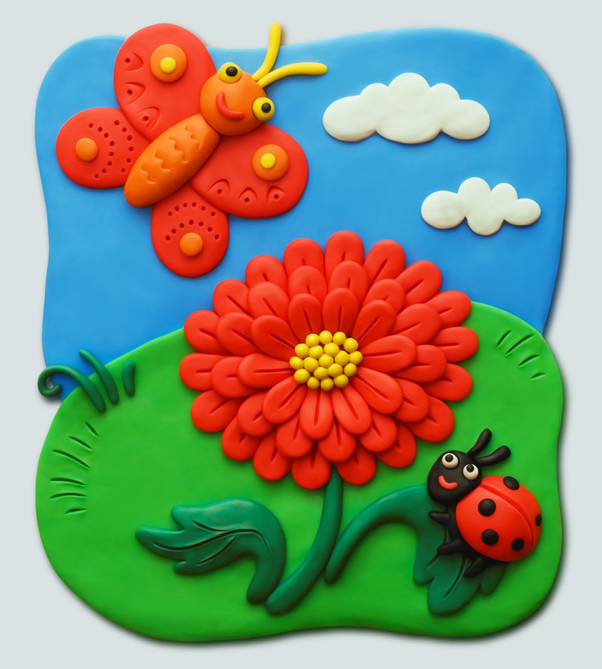
Пластинография – это техника, принцип которой заключается в создании пластилином лепной картинки на бумажной, картонной или иной основе, благодаря которой изображения получаются более или менее выпуклые, полуобъемные.

Slide 6
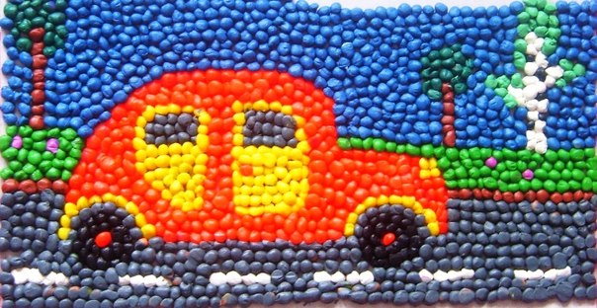
Пластилиновая мозаика – заполнение изображения мелкими пластилиновыми шариками. Технология изготовления пластилиновой мозаики крайне проста – из пластилина вылепляются мелкие шарики, которые укладываются на лист картона вплотную друг к другу. Такая работа требует усидчивости и аккуратности.

Slide 7
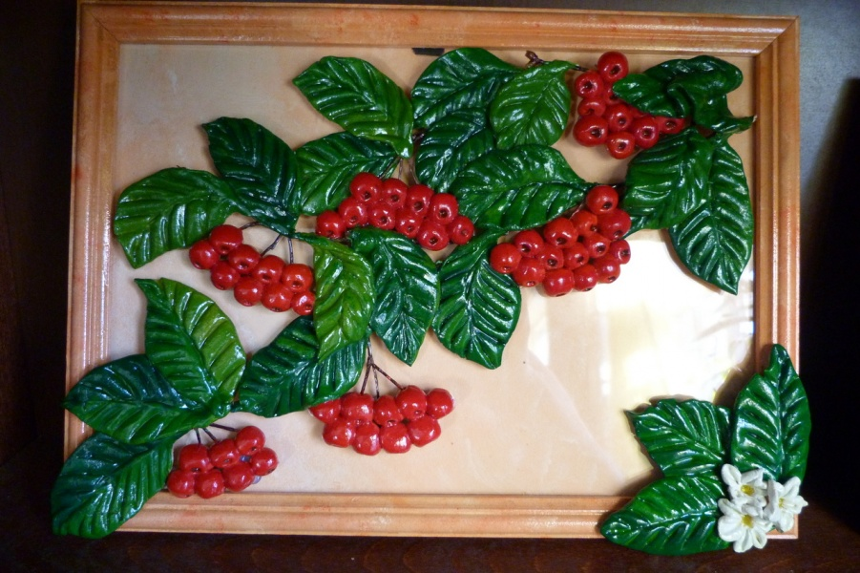
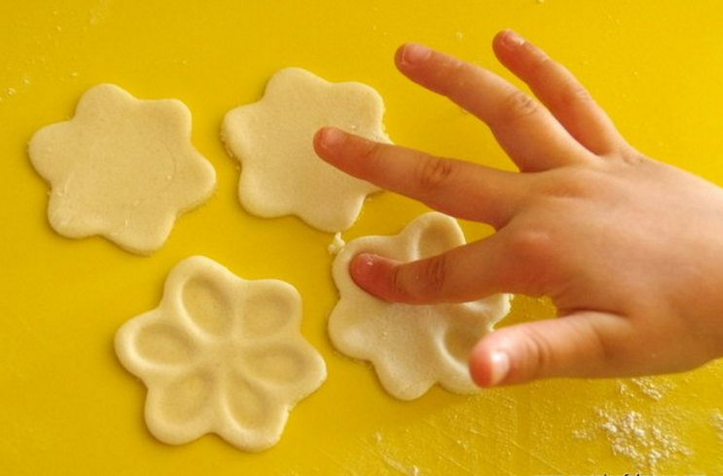
Тестопластика – лепка из соленого теста. Техника тестопластики интересна, многообразна.
Изделия , выполненные из соленого теста не только приносят радость взрослым и детям, но и украшают жилище или становятся хорошим подарком для родных и близких

Slide 8
Лепку из соленого теста часто называют биокерамикой, и это название говорит само за себя: живой, безопасный, в большинстве случаев не аллергенный материал - соленое тесто позволяет создавать изделия, напоминающие глиняные. Детям очень нравится лепить именно из теста, особенно, неокрашенного. Мне кажется, это связано с приятными ассоциациями: уютной кухней, теплыми мамиными руками, предвкушением угощения. И если поделка из пластилина часто воспринимается как нечто временное, недолговечное, то твердое раскрашенное изделие из соленого теста – это уже художественное произведение, возможный подарок, памятный сувенир.

Slide 9
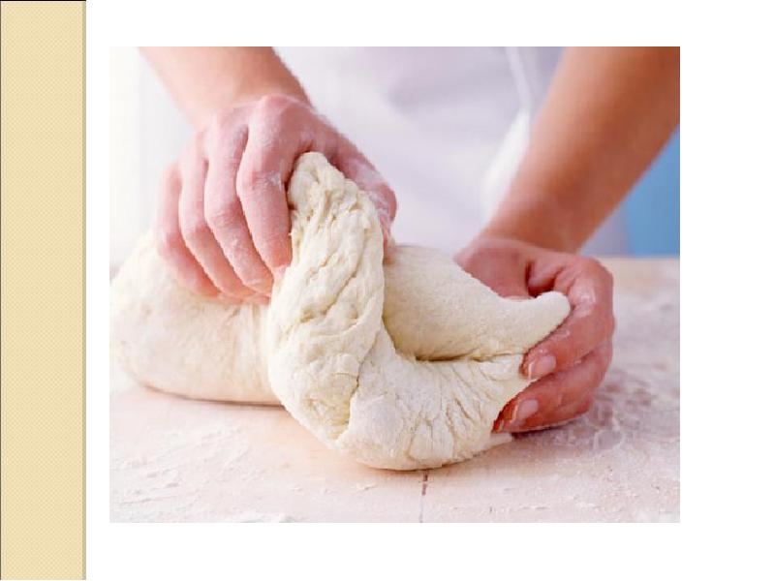
Рецепт соленого теста: Мука – 1 стакан, соль «Экстра» - 1 стакан, клей ПВА – 1 столовая ложка, масло подсолнечное или детское «Джонсон Бэби» - 1 чайная ложка, вода – количество произвольное, зависит от качества муки (добавлять понемногу, пока тесто не станет эластичным как пластилин).

Slide 10
Мука: Лучше использовать недорогие сорта муки, в которых нет эмульгаторов, разрыхлителей и других добавок. Ржаная мука придает готовому (просушенному) изделию теплый коричневый оттенок, но если тесто замесить только на ржаной муке, оно получится твердым, неэластичным, а при лепке будет крошиться. Вот поэтому ржаную муку смешивают с пшеничной. Вода: Воду в тесто добавляют понемногу и только холодную. Соль: Соль должна быть мелкой и однородной. Излишек соли может придать тесту ломкость и хрупкость, а после сушки на подсвечнике могут появиться трещины. Клей: Перед добавлением в тесто сухой обойный клей разводят теплой водой до консистенции сметаны. Краски: Тесто можно окрасить пищевыми или натуральными красителями: какао-порошок, свекольный сок и другие. Готовые изделия раскрашивают либо масляными, либо водорастворимыми красками (гуашь, акварель). Лак Для закрепления красок и защиты изделий от влаги используются прозрачные художественные или мебельные лаки.

Slide 11
Актуальность:
Занятия лепкой из теста помогут решить ряд задач:
1. Приобщить детей к
народному искусству;
2. Реализовать духовные, эстетические и творческие
способности;
3. Развить фантазию, воображение, самостоятельное мышление;
4. Воспитать художественно-эстетический вкус, трудолюбие,
аккуратность;
5. Помочь детям в их желании сделать свои работы общественно значимыми

Slide 12
Новизна:
По данным исследования ученых доказано, что развитие рук находится в тесной связи с развитием речи и мышления ребенка. Неоценимую помощь занятия могут оказать детям с задержкой психического развития. Ведь известно, насколько велика роль рук в развитии умственной деятельности человека. Наши рецепторы - это своего рода маленькие, чуткие исследователи, особо воспринимающие устройства, с помощью которого дети ощущают мир в себе и вокруг себя. Поэтому на занятиях тестопластикой используются пальчиковые игры, гимнастику и массаж пальцев, упражнения для рук с предметами.
Также игры с тестом полезны детям с пониженным или повышенным тонусом рук, так как они нормализуют тонус. И что удивительно: занятия с соленым тестом рекомендуют врачи для профилактики бронхо-лёгочных заболеваний!
В настоящее время высоко ценится всё, что сделано своими руками, а занятия в
школе на уроках тесто пластики помогают детям руками и душой прикоснуться к настоящему делу.

Slide 13
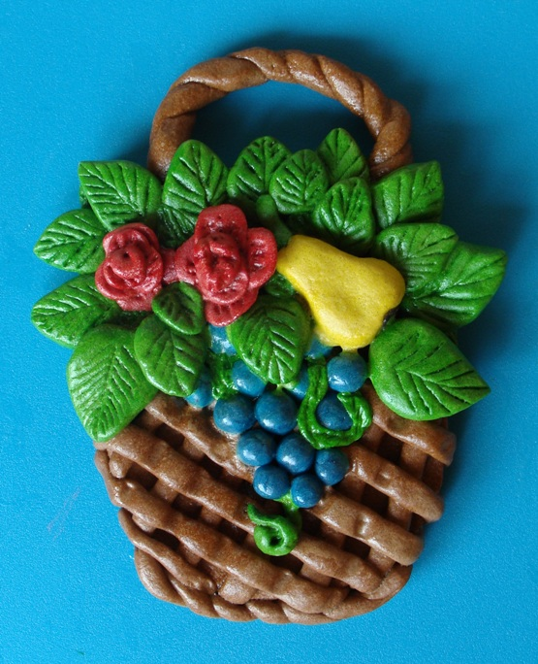
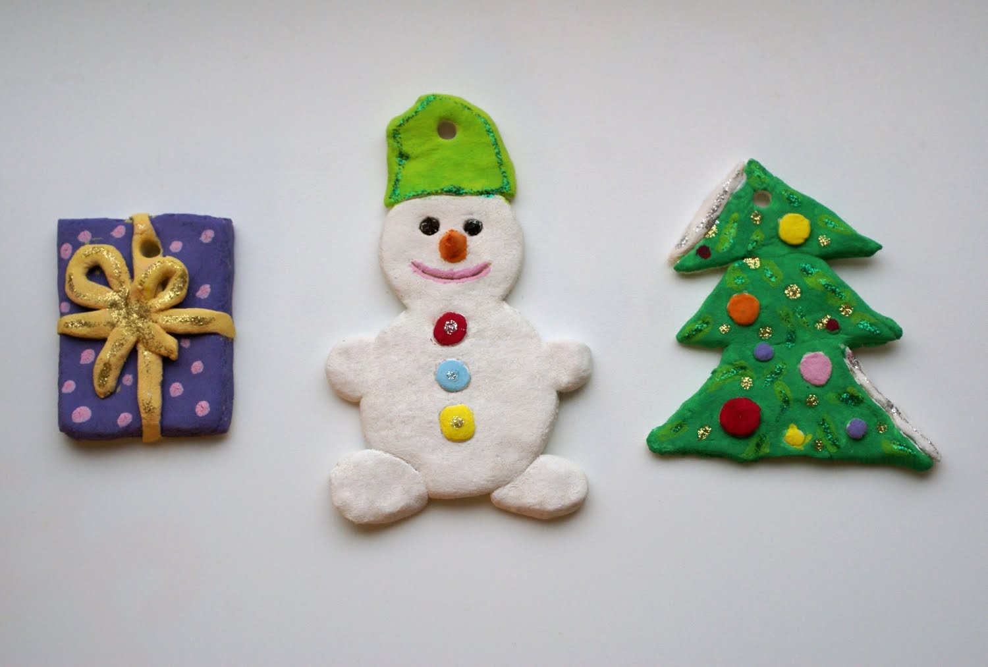
Из соленого теста можно лепить всё, что угодно. Дети начинают с
элементарных колбасок и колобков, самолётов и солнышка, до грибочков, овощей и фруктов, цифр и букв.
Из солёного теста очень удобно лепить плоские предметы, например ёлочку, корзинку, колобка вырезая контур самостоятельно стекой или используя шаблон. Чтобы получить от детей желаемый результат, можно обыграть поделки, оживить персонажи, прочитать стихи. Наличие интереса побуждает к творчеству, приносит радость. Одним из этапов изготовления поделок является раскрашивание готовых форм. Для раскрашивания используются краски: гуашь, акварель,

Slide 14
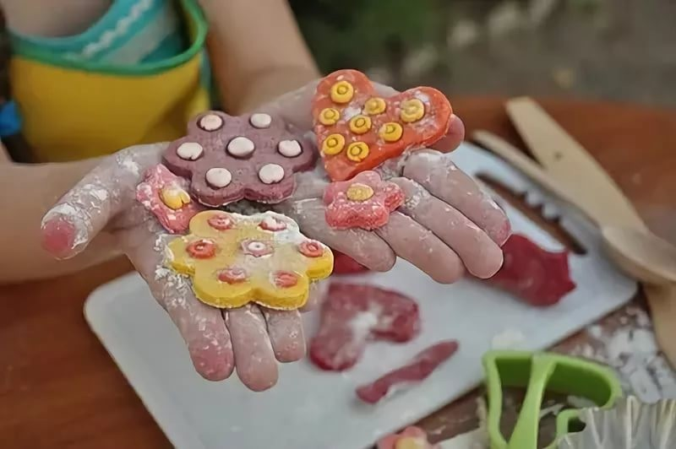
Детское творчество, а тестопластика является одним из видов творчества - это «эффективное средство воспитания, целенаправленный процесс обучения и развития творческих способностей учащихся в результате создания материальных объектов с признаками полезности и новизны».

Slide 15
Лепка из соленого теста развивает:
моторику рук и пальцев;
внимательность, концентрацию внимания, его произвольность;
усидчивость, трудолюбие;
волевые качества;
образное мышление, фантазию;
креативность, творческие способности,
эстетический, художественный вкус;
интеллект (в том числе эмоциональный интеллект);
сознание, самосознание;
рефлексию и многое другое.

Slide 16
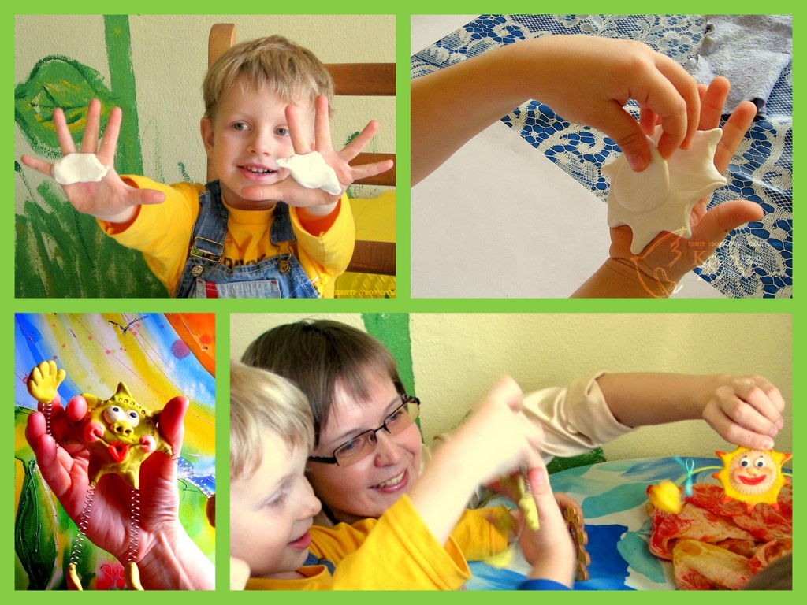
Отдельно хочется отметить полезность лепки как процесса, имеющего психотерапевтический эффект. Лепка из соленого теста – одна из техник арт-терапии. Этот вид творчества дает возможность выразить эмоции, переживания, страхи, изобразить проблемы в условной форме.
Процесс работы с тестом снимает напряжение, успокаивает.

Slide 17
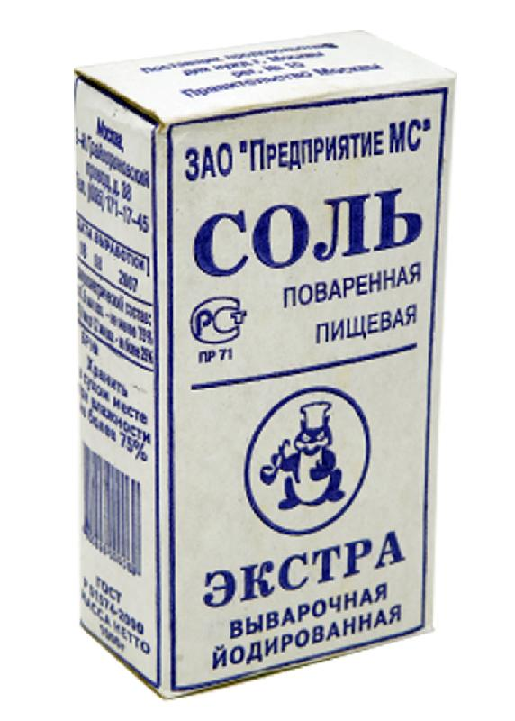
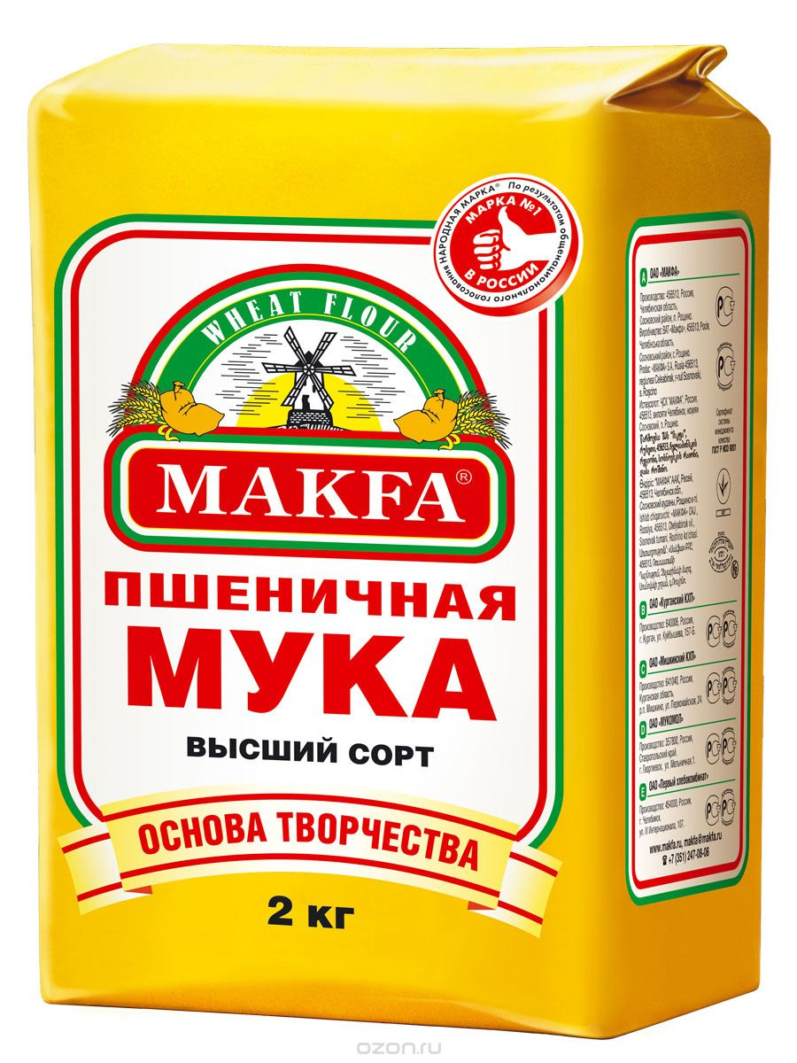
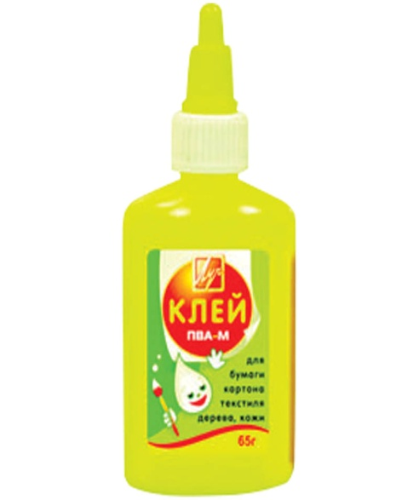
Материалы, используемые при занятиях тестопластикой:
Скалки, формочки для печенья, стеки, расчёски, краски,
Пищевые красители, чесноковыжималки, бисер, клей, мука, соль.

Slide 18
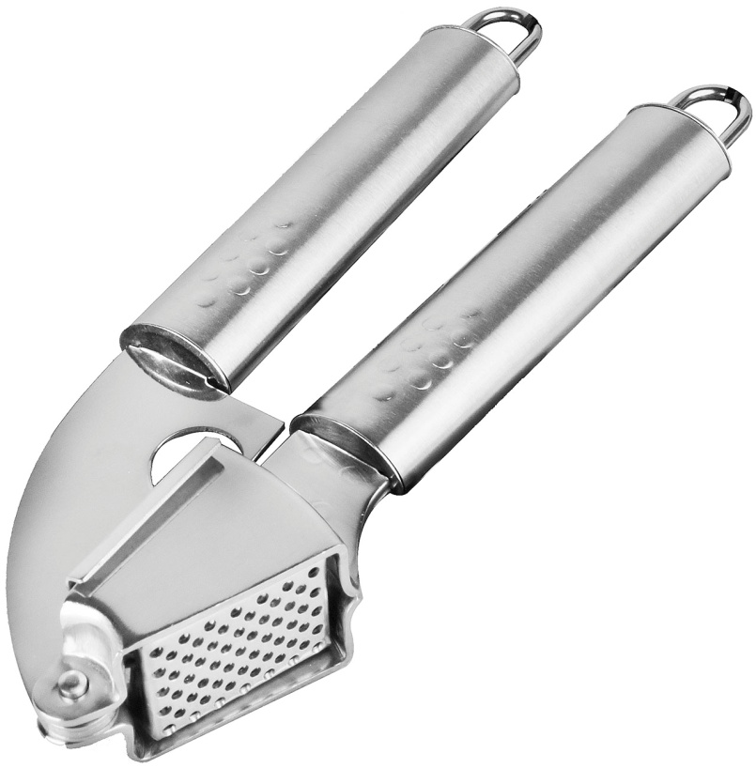
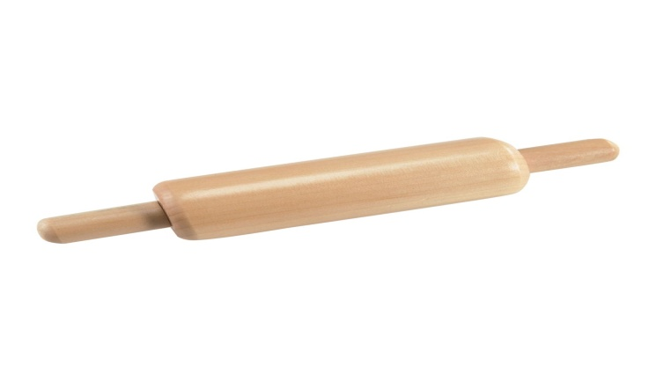
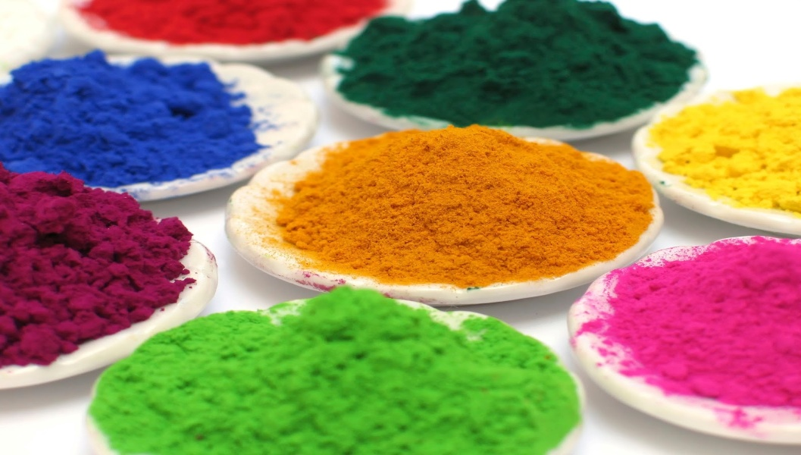
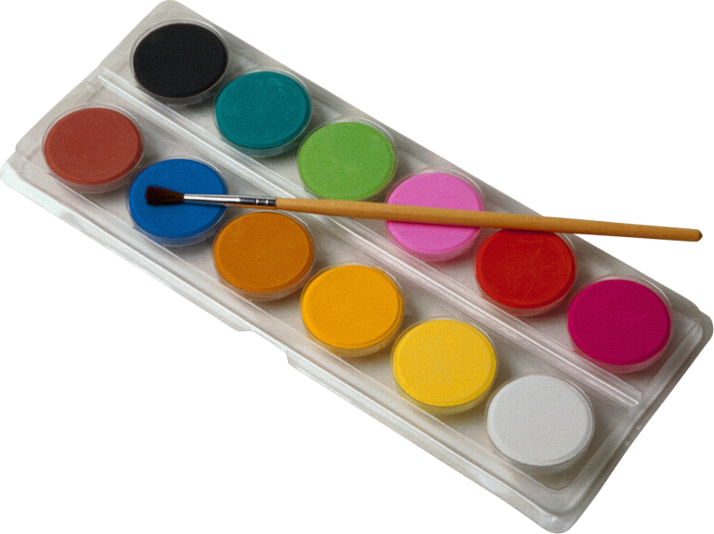
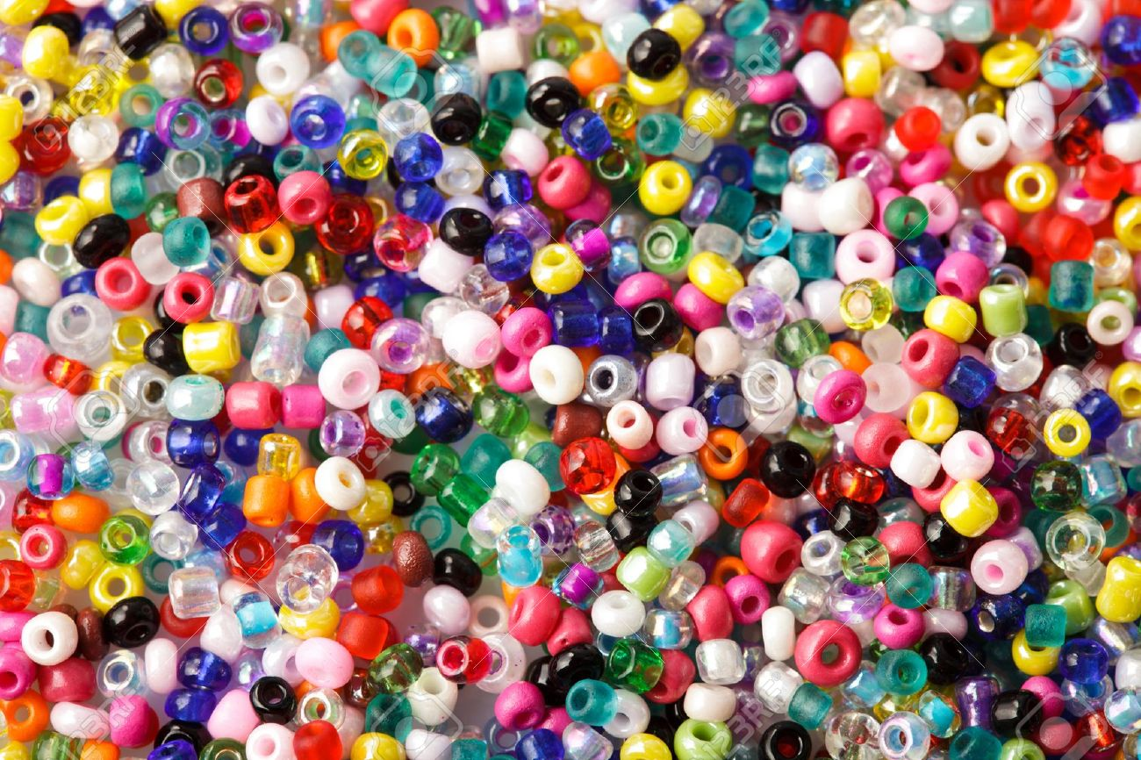

Slide 20
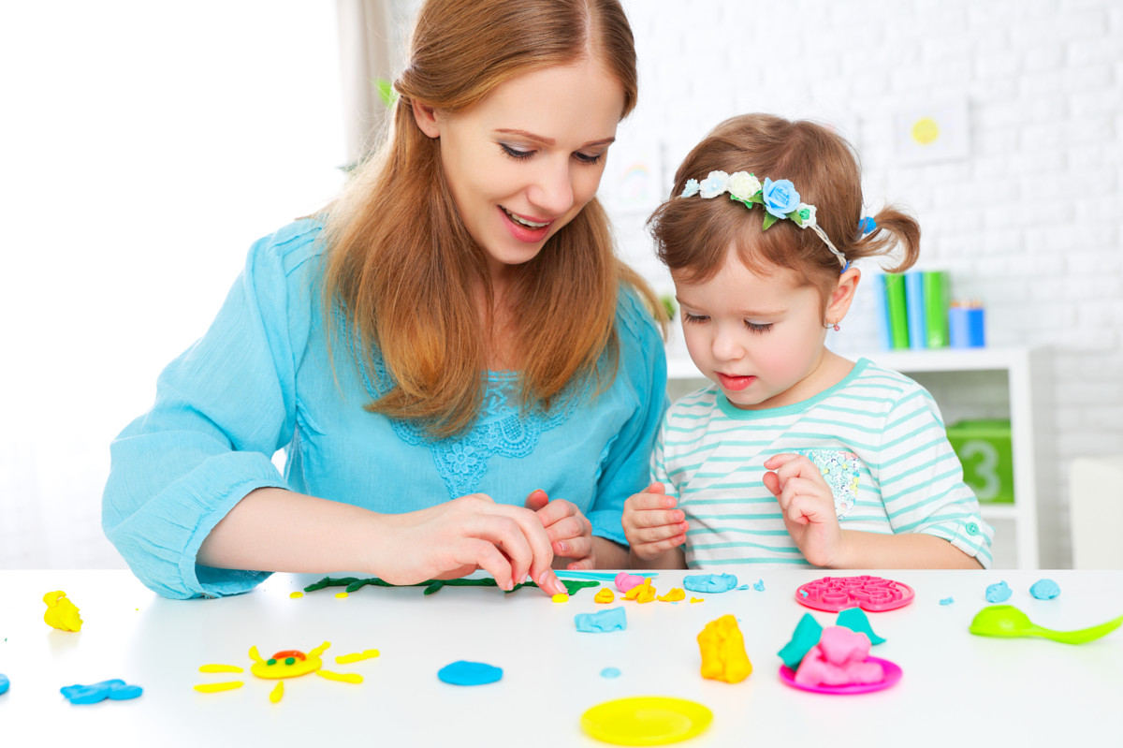
Если вместе с дошкольником будет заниматься его мама или папа, то творчество превратится в приятное и полезное общение родителей с ребенком.
Совместная творческая деятельность, как любой грамотно спланированный совместный труд, позволяет установить более доверительные отношения между родителями и детьми.
В процесс лепки из соленого теста можно включать воспитательные, обучающие, развивающие элементы.

